Slide 1

Języki asemblerowe projekt „Symulator zderzeń”
Krzysztof dec
Grupa 1, sekcja 2
Informatyka aei sem.5

Slide 2
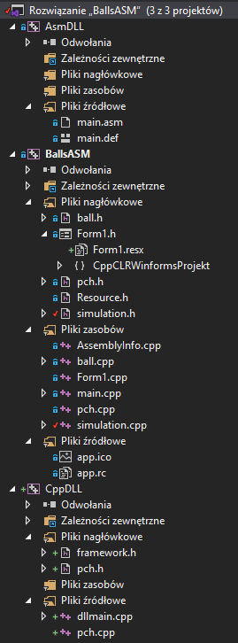
Analiza tematu
Składowe projektu:
Program główny z graficznym interfejsem użytkownika (SFML)
Komunikacja z użytkownikiem
Wybranie parametrów wykonania programu
Biblioteka DLL w asemblerze
Biblioteka DLL w języku C++

Slide 3
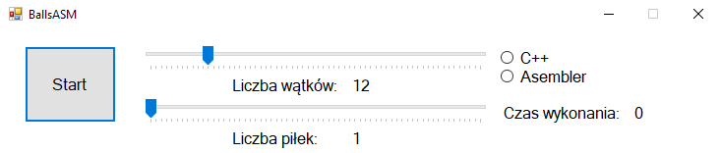
Interfejs użytkownika

Slide 4
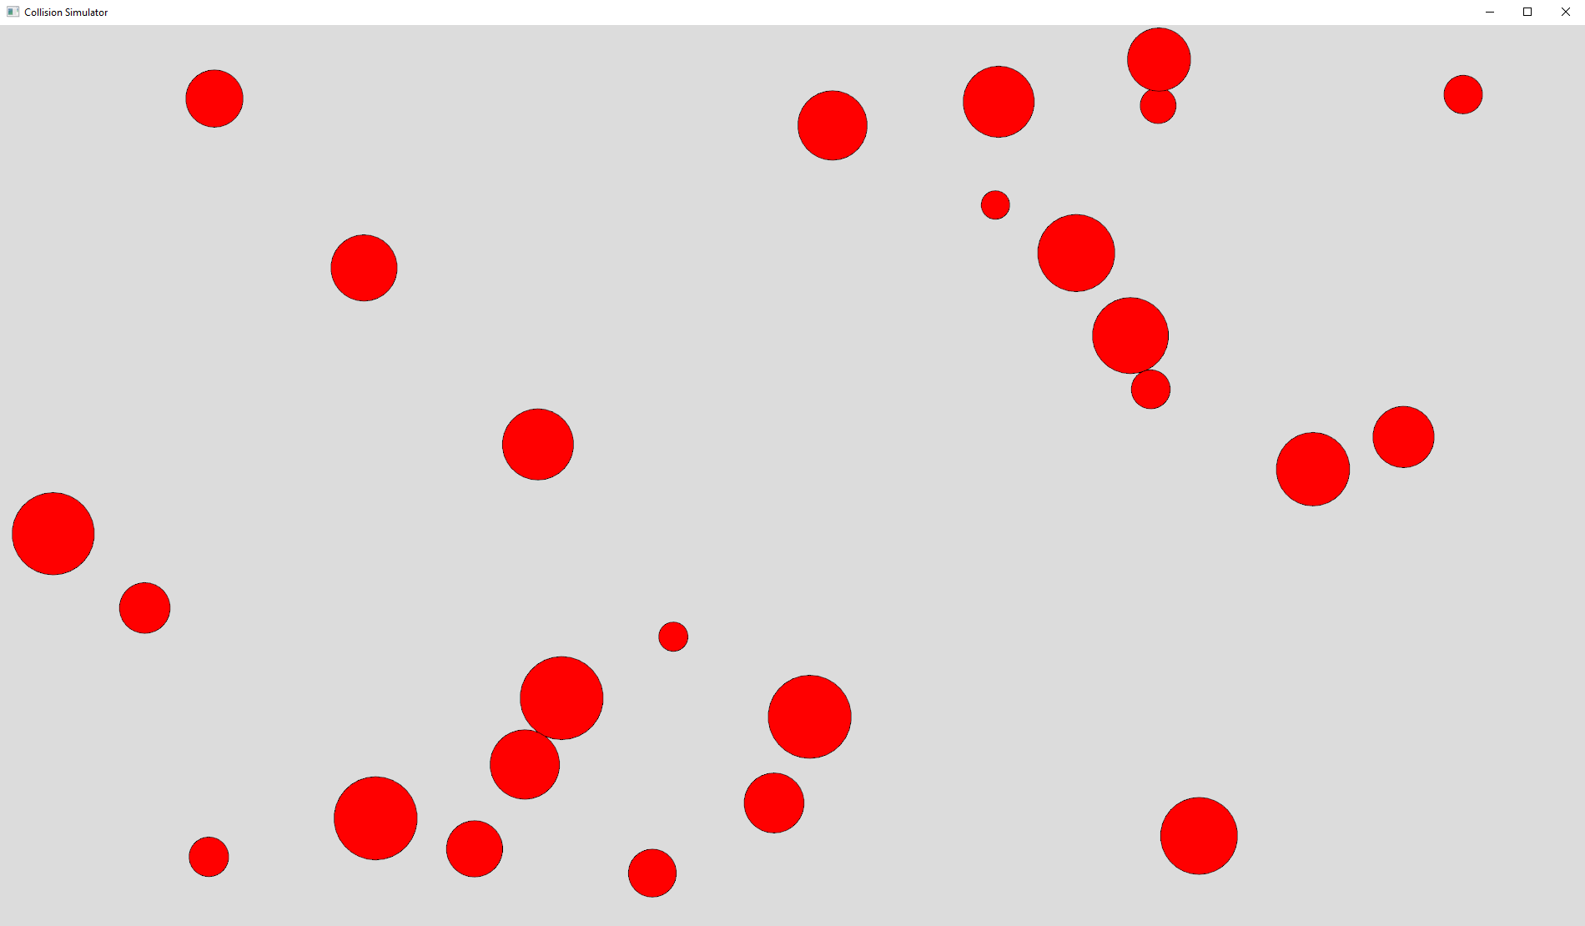
Interfejs użytkownika – cd.

Slide 5
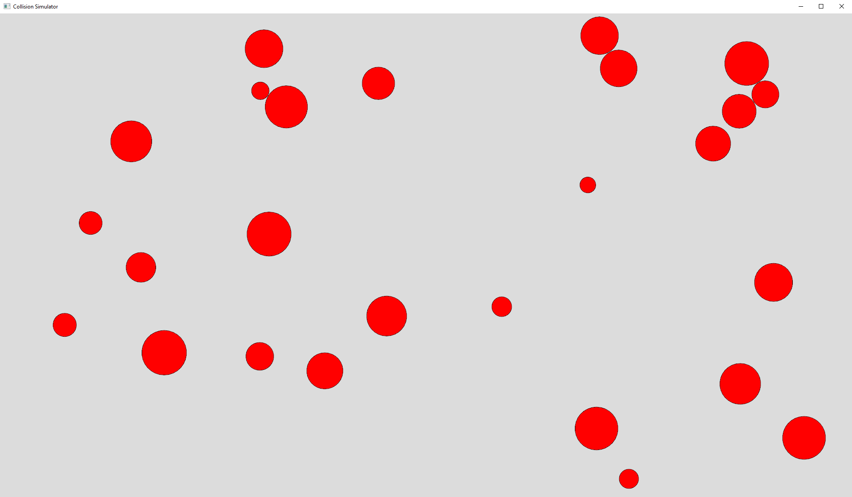
Wynik działania programu

Slide 6
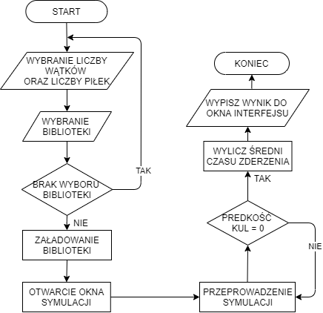
Schemat blokowy programu

Slide 7
Teoria projektu
Poruszane problemy w projekcie:
Wykrywanie zderzeń obiektów
Dwuwymiarowa zasada zachowania pędu
Odbicia nieliniowe sprężyste

Slide 8
Odbicie w teorii

Slide 9
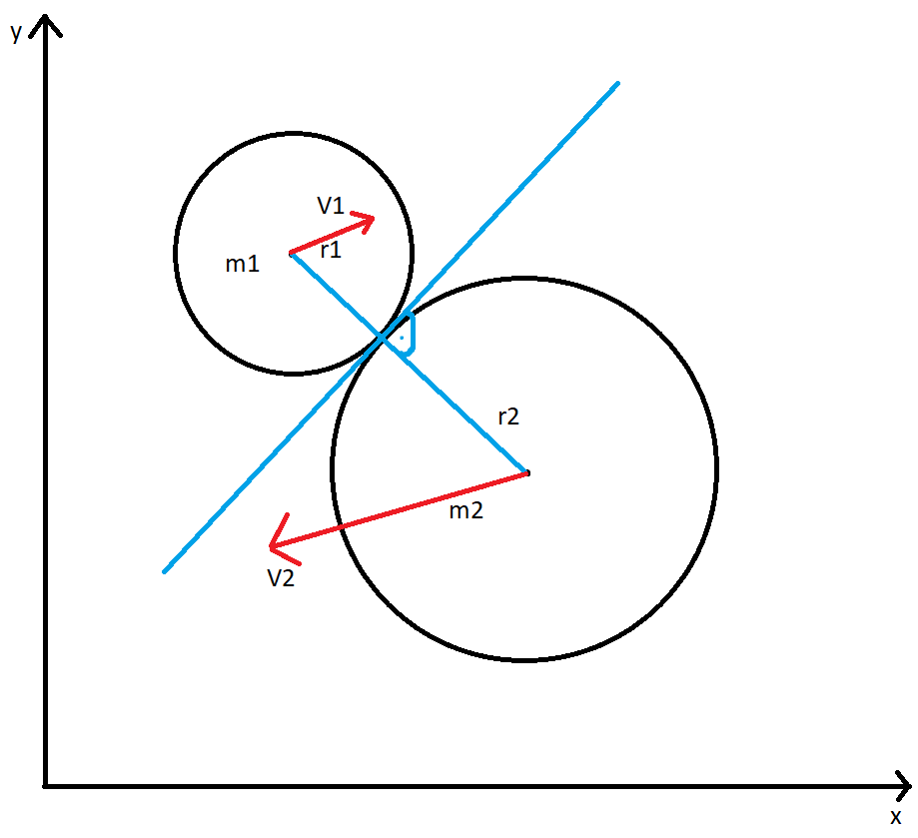
Odbicie w praktyce

Slide 10
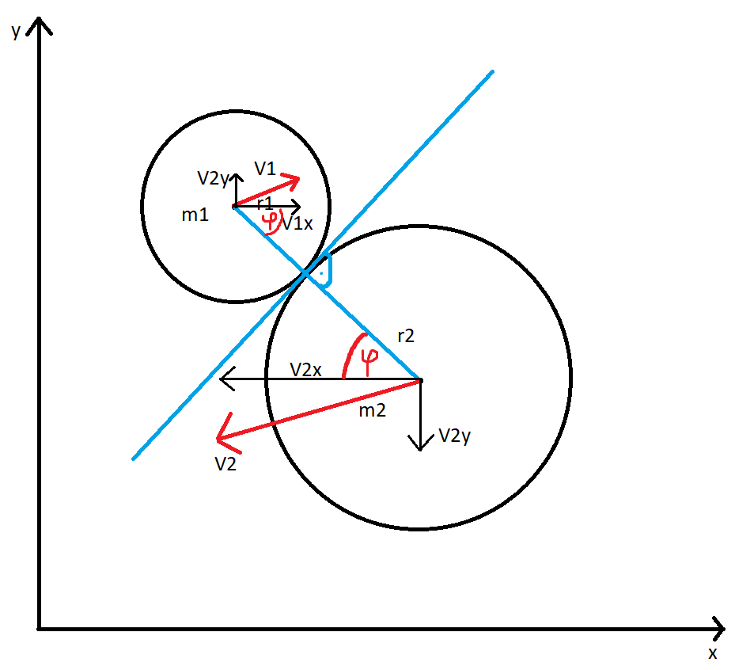
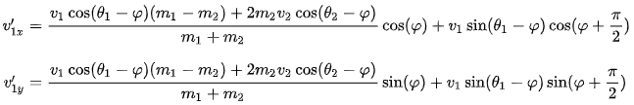
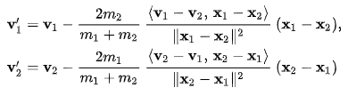
Odbicie w praktyce

Slide 11
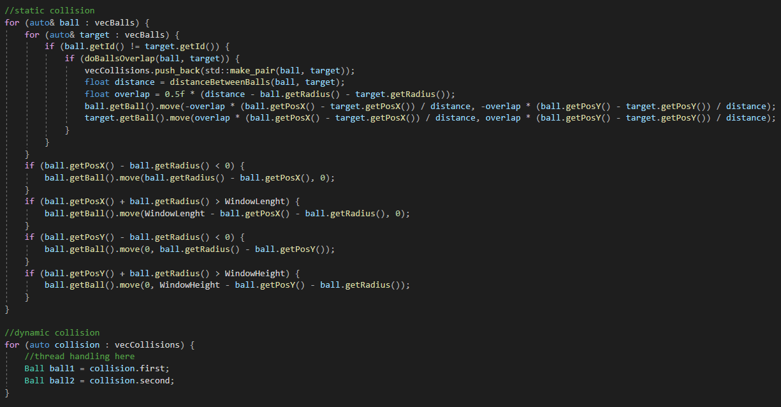
Odbicie w kodzie programu
?

Slide 12
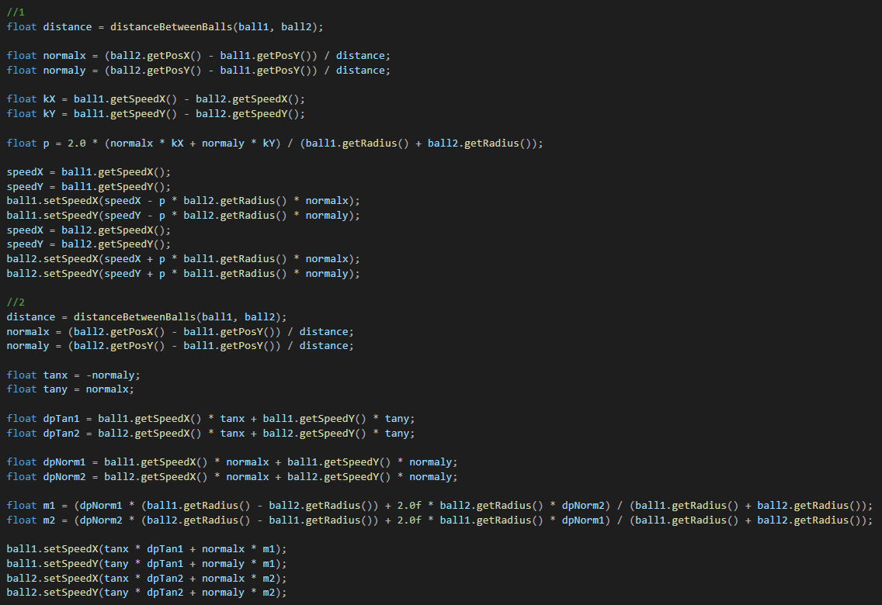
Odbicie w kodzie programu

Slide 13
Obecny etap prac
Elementy działające poprawnie:
Okno programu
Okno symulacji
Jednostajnie opóźniony ruch kul
Zatrzymanie kul po odpowiednim wytraceniu prędkości
Elementy nie działające:
Mechanizm wykrywania zderzeń (?)
Zmiana wektorów prędkości (kule się przesuwają wzajemnie, a nie odbijają)
Czas rzeczywisty, potrzebny do symulowania przyspieszenia kul (ujemnego)
Elementy, które jeszcze nie powstały:
Biblioteki DLL
Wyliczanie czasu zderzeń

Slide 14
Wnioski wyciągnięte na obecnym etapie prac
Wszystko da się zrobić, trzeba jedynie umieć znajdować błąd i go natychmiast naprawiać
Symulacja prezentuje się najlepiej przy liczbie kul z zakresu <15,40>
Mniejsze wartości ograniczają liczbę zderzeń
Większe wartości powodują spore obciążenie komputera i zmniejszają płynność działania

Slide 15
Dziękuję za uwagę

